Slide 1

[내부자료]
map_yolov8_test-thread(v8n)
2024.06.17
다이렉티드코리아
김수현

Slide 2
yolov8n
yolov8n 변경
기존 “yolo_map_test_rknn.py”에는 yolov8s 사용
변경 이유
yolov8s는 muti-thread를 동작시 5 Frame 이 최대
yolov8s보다 yolov8n가 용량이 더 가벼움으로 변경
rknn 변경 과정
기존 사용하던 “yolov8s_rknnopt_RK3588_fp.rknn”을 “yolov8n_rknnopt_RK3588_fp.rknn”으로 변경
“ultralytics_yolov8”을 이용하여 rknn파일 생성
단, 가장 최신 ( 2024.06.17) 에 update 된 “ultralytics_yolov8”는 사용 불가
이전 버전 위치 : /home/data/RK3588/ultraydics_yolov8
불가 사유 : “yolo8vn.torchscript”가 만들어 지지않고 “yolo8vn.onnx”파일 생성
해결책을 찾아야됨

Slide 3
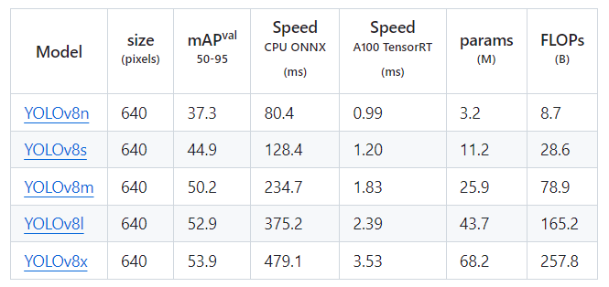
ultraydics_yolov8
“ultraydics_yolov8”를 이용하여 torchscript 파일 생성
이전 버전 위치 : /home/data/ultralytics_yolov8
yolov8n.pt를 아래의 url 에서 다운로드
url : https://github.com/ultralytics/ultralytics
Linux ( terminal ) 에서 진행
cd /home/data/RK3588/ultraydics_yolov8
python3
from ultralytics import YOLO
model = YOLO(“yolov8n.pt”)
path = model.export(format=“rknn”)
“yolo8vn.torchscript”생성

Slide 4
rknn-toolkit2
rknn-toolkit2
Linux 의 python3 버전을 확인
현재 사용자의 Linux 는 3.10 사용
Linux ( terminal ) 에서 진행
git clone https://github.com/rockchip-linux/rknn-toolkit2.git
cd rknn-toolkit2/packages
package에서 python3의 버전은 3.10 임으로 cp310의 파일을 실행
pip3 install rknn_toolkit_lite2-1.5.2-cp310-cp310-linux_x86_64.whl
python3
from rknn.api import RKNN
오류 없을 시 설치 완료

Slide 5
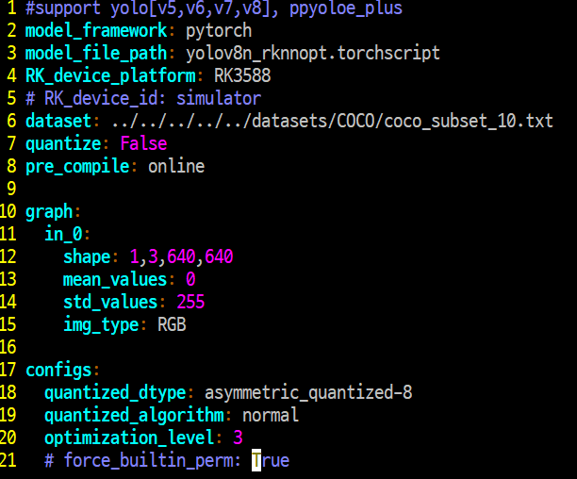
rknn_model_zoo
rknn_model_zoo
torchscript파일을 rknn으로 변경하기 위한 과정
git clone https://github.com/airockchip/rknn_model_zoo.git
cd /home/data/RK3588 에 존재함
cp ultralytics_yolov8/yolov8s_rknnopt.torchscript rknn_model_zoo/models/CV/object_detection/yolo/RKNN_model_convert
“ultralytics_yolov8”에서 만든 “yolov8n_rknnopt.torchscript”를 “RKNN_model_convert” 폴더에 복사
vim rknn_model_zoo/models/CV/object_detection/yolo/RKNN_model_convert yolo.yml
yolo.yml 수정
모델을 변경하기 때문에 필요한 과정
sh convert_yolo.sh
수정한 “yolo.yml”을 실행하기 위한 과정
cd model_cvt/RK3588 확인
“yolov8n_rknnopt_RK3588_fp.rknn” 생성

Slide 6
RK3588
cd ~/rknn_yolov8/rknn_yolov8_test-thread
yolov8n_rknnopt_RK3588_fp.rknn 을 복사
vim main.py
model_path =“./ yolov8n_rknnopt_RK3588_fp.rknn”
앞에서 만든 model로 변경

Slide 7
자료 구조
input = cv2.VideoCapture(11)
main.py
rknn_excutor.py
yolo_map_test_rknn.py
yolo_map_test_rknn.py
yolo_map_test_rknn.py
output

Slide 8
main.py
cap=cv2.VideoCapture
rknn_executor = RKNN_model_container(
model_path=model_path,
TPEs=TPEs,
func = myfunc)
if(cap.isOpened()
False
ret,frame = cap.read()
rknn_excutor.put(frame)
del rknn_excutor
while( cap.isOpened())
exit
success, frame = cap.read()
rknn_executor.put(frame)
frames,flag= rknn_executor.get()
cv2.imshow('frame', frames)
cap.release

Slide 9
자료구조
while(cap.isOpened())
success, frame = cap.read()
rknnPool = initRKNNs pool=ThreadPoolExecutor
rknn_executor.put(frame)
queue.put(pool.submit(myfunc,rknnPool,frame))
myfunc #yolo_map_test_rknn.py
rknn_lite.inference
post_process
draw
input
rknnPool = initRKNNs
rknn_list=[]
rknn_list.append(initRKNN)
rknn_lite = RKNNLite()
rknn_lite.load_rknn
rknn_lite.init_runtime
pool.get()
output

Slide 10
yolov8n
 | yolo_map_test(v8)
초기화 | rknn_executor = RKNN_model_container( model_path=model_path, TPEs=TPEs, func = myfunc) #main.py
 | class RKNN_model_container(): def __init__(self, model_path, TPEs, func): self.TPEs = TPEs self.queue = Queue() self.rknnPool = initRKNNs(model_path, TPEs) self.pool = ThreadPoolExecutor(max_workers=TPEs) self.func = func self.num = 0 #rknn_executor.py
 | def initRKNN(model, id): rknn_lite = RKNNLite() rknn_lite.load_rknn(model_path) rknn_lite.init_runtime() #rknn_executor.py
put | def put (frame): future = pool.submit( func,rknnPool[num %TPEs], frame) queue.put(future) #rknn_executor.py
 | def myfunc(rknn_lite, inputs): outputs = rknn_lite.inference(inputs=[inputs]) #yolo_map_test.py
get | def get(): fut = queue.get() result = fut.result() return result, True #rknn_executor.py #오류 발생 result가 none
 | def myfunc(rknn_lite, inputs): post_process(outputs, anchors, args) #yolo_map_test.py

Slide 11
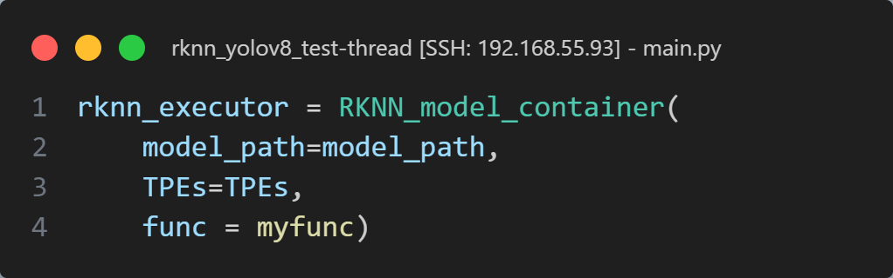
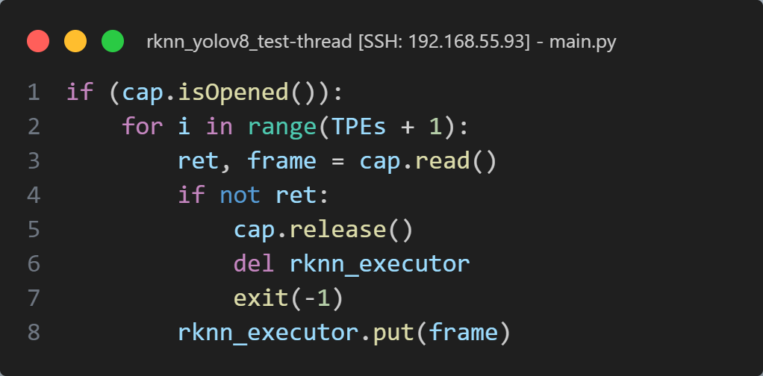
초기화
초기화
main.py

Slide 12
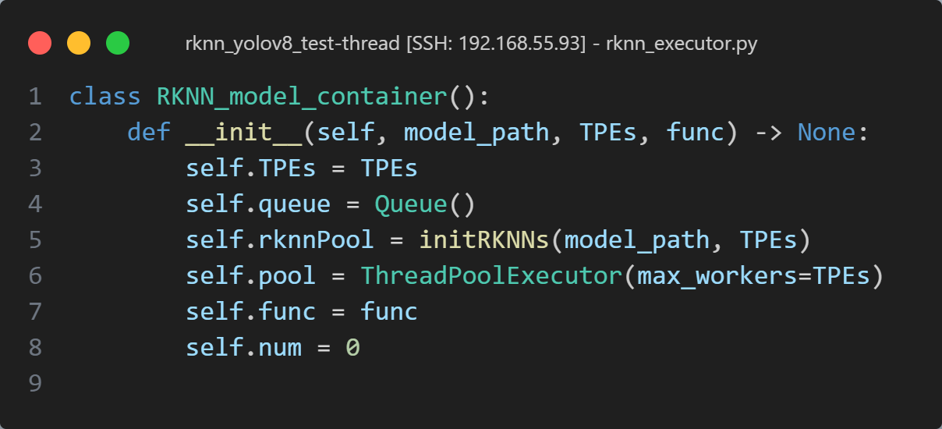
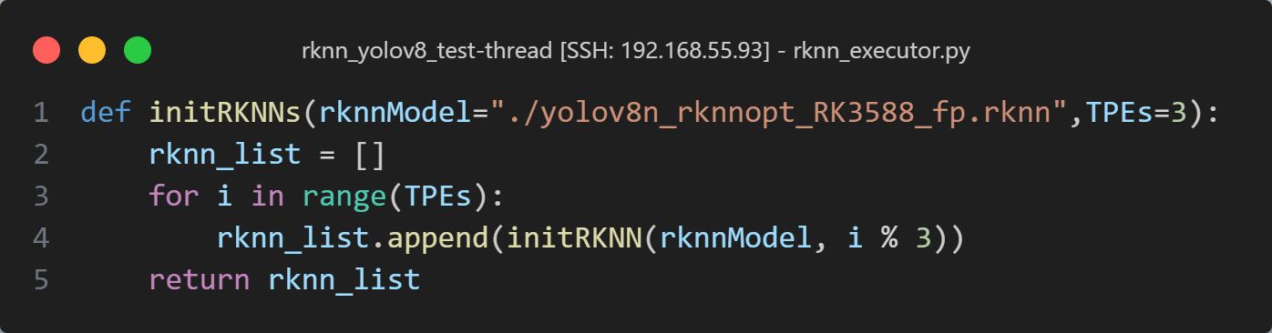
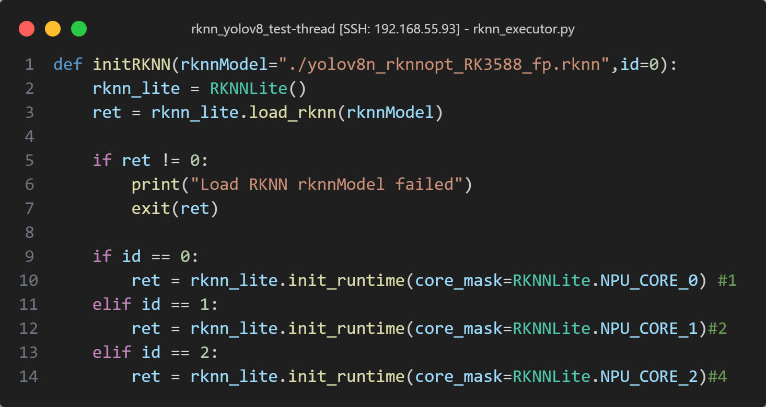
초기화
초기화
rknnpool.py
class rknnpoolExecutor():
def initRKNNs():
def initRKNN():

Slide 13
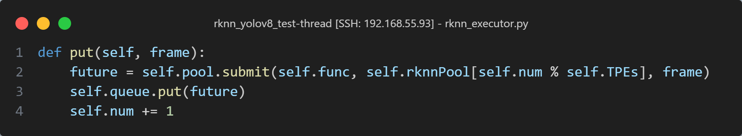
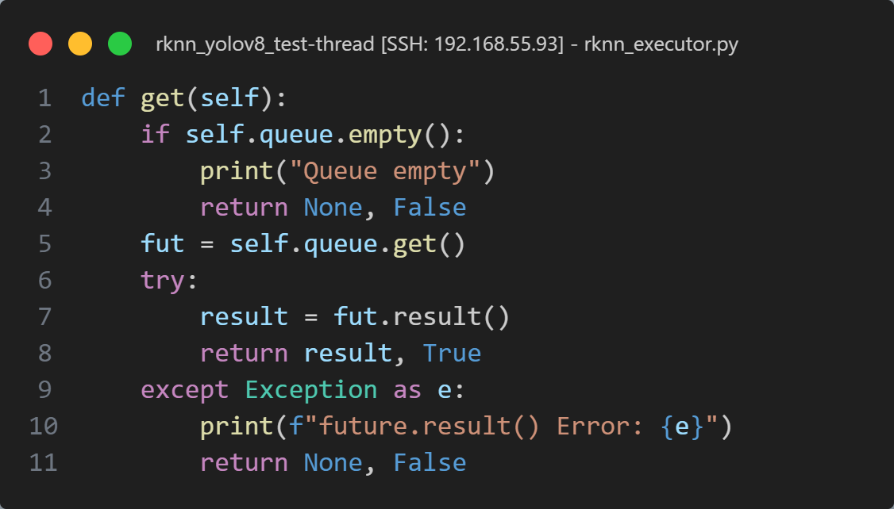
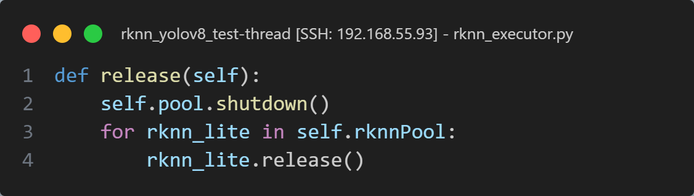
rknn_executor.py
put()
get()
release()

Slide 14
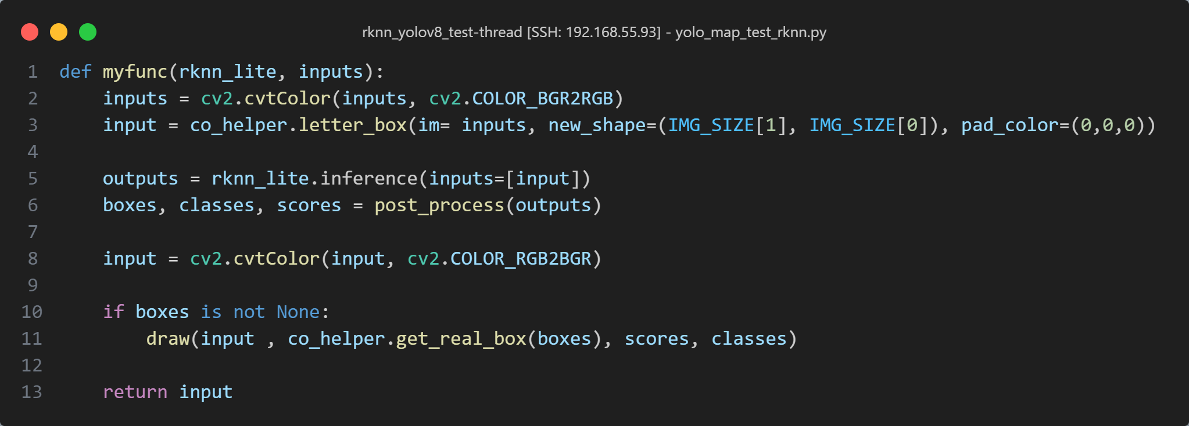
yolo_map_test_rknn.py
myfunc()

